Slide 1


Slide 2
测量性实验设计的一般方法
（1）根据测量的需要选定相关的物理公式
（2）由公式中待测的物理量选定测量的工具
（3）熟悉测量工具的使用方法，并能正确进行测量和读取数据，以及根据公式进行计算和数据处理

Slide 3
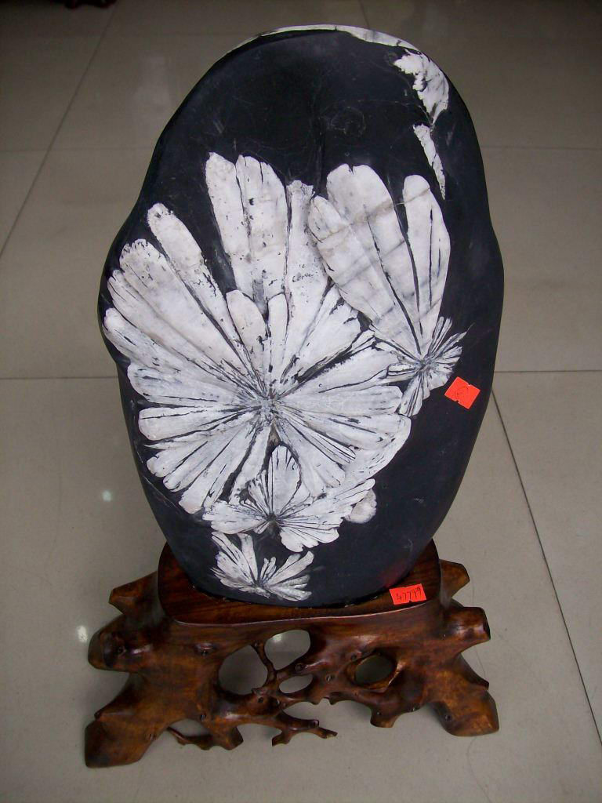
菊花石块形成于距今约2.8亿年前。
其成份为天青石与栖霞岩，内含丰富的硒、锶、铋等多种微元素，对人体有强身健体，抗癌益寿作用。
提
出
问
题
现在我想知道这块石头的密度，该怎么做呢？

Slide 4
密度的测量： ρ=m/v
需要测量的量： ①质量:m ② 体积V
①质量:m 天平(使用方法)
固体
规则： 刻度尺
② 体积V
不规则：量筒（量
杯/使用方法）
①质量:m 天平
液体
② 体积 V : 量筒

Slide 5
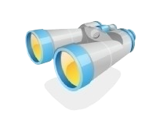
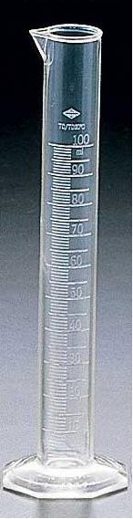
一、量筒的使用
1．量筒是测量液体体积的仪器；
2．观察量筒，思考课本 P117 [想想做做]中的问题。
3．量筒上的标度
单位： 毫升 mL (ml)
1 mL = 1 cm³
最大测量值：常用100 mL，200 mL
分度： 1 mL， 2 mL，5 mL

Slide 6
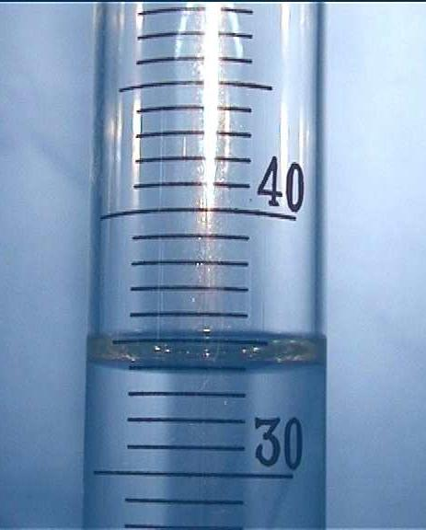
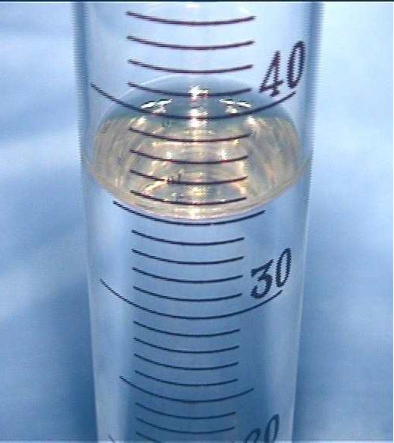

一、量筒的使用
3．量筒的读数方法

Slide 7
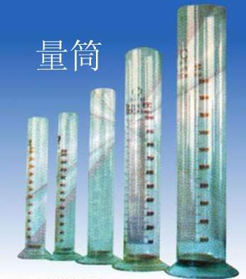
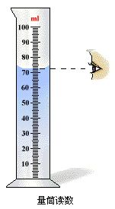
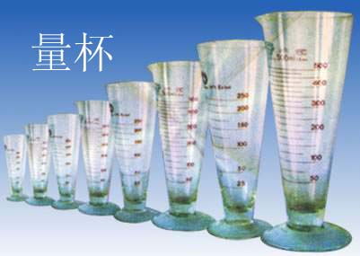
认识量筒和量杯
用量筒测液体的积．量筒里的水面是凹形的，读数时，应把量筒放在水平桌面上，观察刻度时，视线、刻度线与量筒内液体的凹液面最低处三者保持水平。

Slide 8
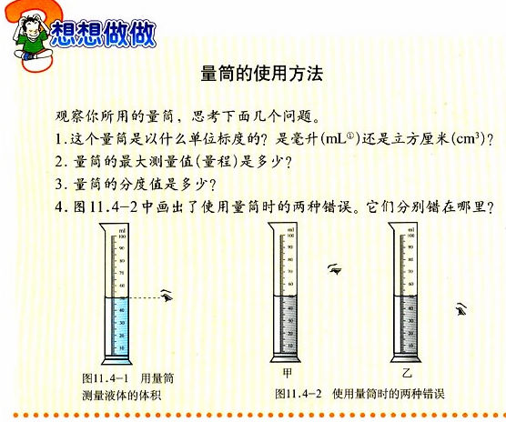
100ml
毫升
在看量筒的容积时是看液面的中心点
俯视时视线斜向下 视线与筒壁的交点在液面上所以读到的数据偏高，实际值偏低。即甲俯视液面，读数偏大。
1ml
仰视时视线斜向上 视线与筒壁的交点在液面下所以读到的数据偏低，实际值偏高。即乙仰视液面，读数偏小。

Slide 9
例. 向量筒内注入水，俯视读数为20mL，倒出一部分后，仰视读数为12mL，则倒出的水的体积为（ ）
A. 等于8mL B. 大于8mL
C. 小于8mL D. 无法确定
C
解析：
读数时俯视刻度，读出的数值比实际数值大；读数时仰视刻度，读出的数值比实际数值小。本题中，第一次读数是俯视，量筒内水的实际体积小于20mL；第二次读数是仰视，量筒内剩余的水的实际体积大于12mL；故倒出的水的体积小于8mL。选C。

Slide 10
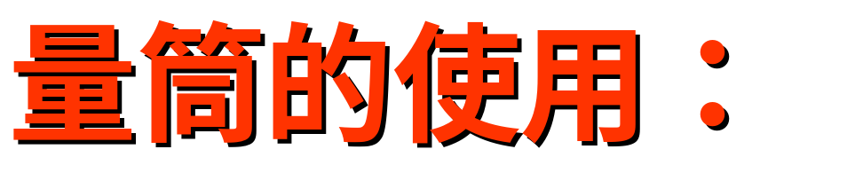
用量筒可以直接测出液体的体积。
对于形状不规则的固体，因用刻度尺根本无法测出其体积。这时只能用量筒利用排水法进行测量。具体方法是：先在量筒中倒入适量的水，读出水面所对刻度V₁，再将被测物体轻放入或按入水中，读出此时读数V₂，V₂-V₁即是该固体的体积。

Slide 11
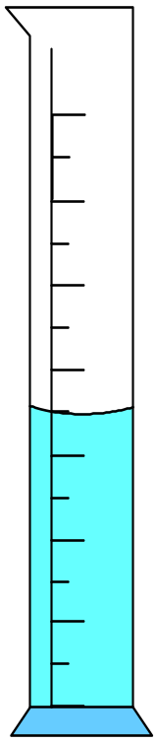
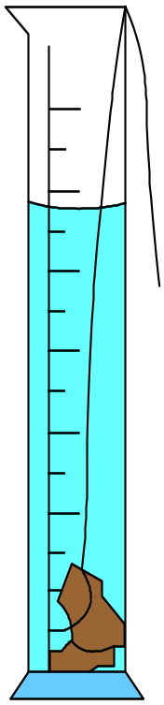
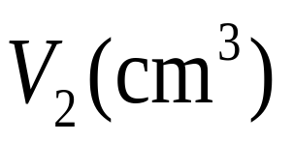
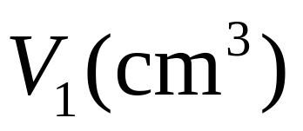
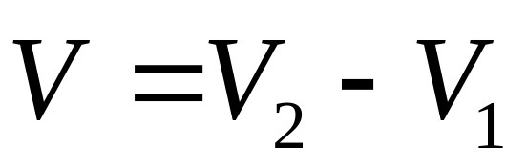
石块放入前水的体积
石块和水的总体积
石块的体积

Slide 12
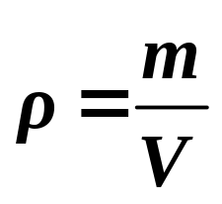
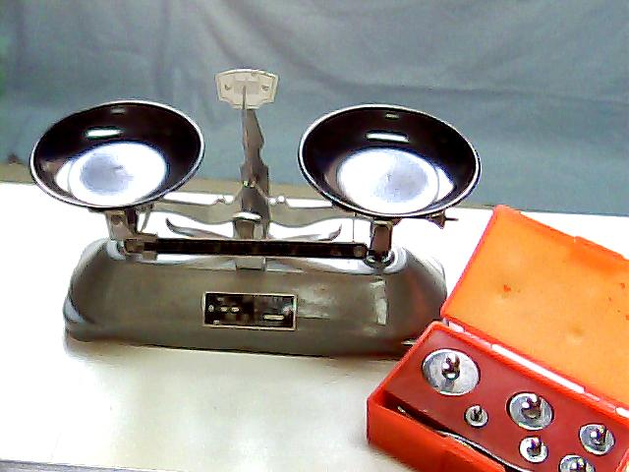

二、测量密度的实验原理及实验器材
1．实验原理
2．测量仪器：
天平、量筒
3．测量对象：
石块
盐水

Slide 13
1.实验原理:
一:测量固体的密度
（可以沉入水中的物体）
m
V
ρ=
2.实验器材:
石块,细绳,天平和砝码,烧杯,水,量筒.
3.实验步骤:
1．用天平称出石块的质量．
2．用量筒测出石块的体积．

Slide 14
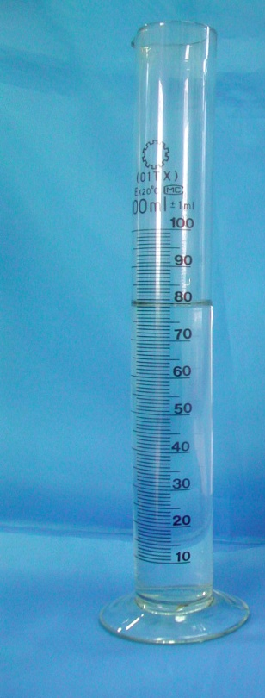

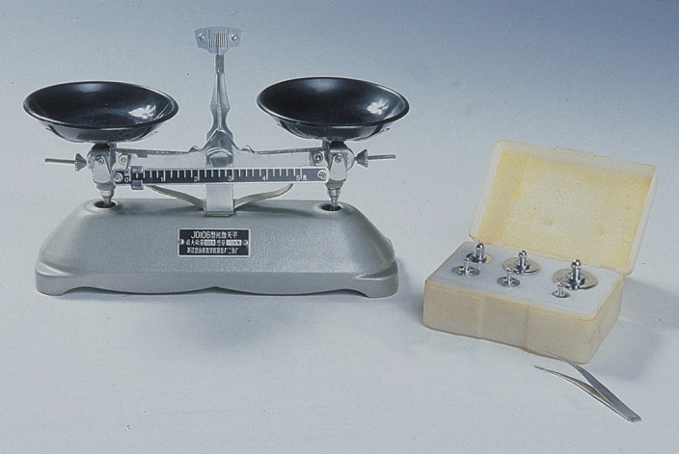
4.实验操作
“小石块”
M
V₁
V₂
5.实验结果：
m
V2-v1
ρ=

Slide 15

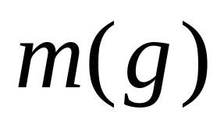
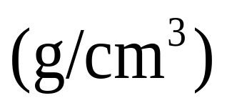
５．（1）设计表格
（2）将实验数据记在表中，求出石块的密度．
石块的质量 | 石块放入前水的体积 | 石块和水的总体积 | 石块的体积 | 石块的密度
V
(
3
cm
)

Slide 16
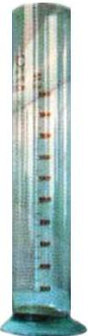


7.注意量筒的读数应该
量筒里的水面是凹形的，读数时，视线要跟凹面相平．

Slide 17

？
蜡块不沉入水中，也能用天平和量筒测出蜡块的密度吗？想想看，有什么好办法？

Slide 18
二:测量固体的密度
（不可以沉入水中的物体）
（1）针压法
1）用天平测量木块的质量Ｍ
2)读出量筒中水的体积
Ｖ_{１}
4)读出水和木块的总体积
Ｖ_{２}
3)用针将木块压入水中
m
V2-v1
ρ=
３）木块的密度

Slide 19
二:测量固体的密度
（不可以沉入水中的物体）
（1）悬垂法
1）用天平测量木块的质量Ｍ
2)水和悬垂物的
体积
Ｖ_{１}
4）水和悬垂物和木块的体积)Ｖ_{２}
3)用悬垂物将木块悬入水中
m
V2-v1
ρ=
３）木块的密度

Slide 20
实验:
测量液体的密度

Slide 21
1.实验原理:
m
V2-v1
ρ=
2.实验器材:
天平和砝码,量筒,烧杯,待测液体

Slide 22



５．（1）设计表格
（2）将实验数据记在表中，求出液体的密度．
玻璃杯和水的质量 | 玻璃杯和剩余水的质量 | 量筒中水质量 | 量筒中水的体积 | 水的密度
m₁(g)
(
3
cm
)

Slide 23
测量液体的正确方法（步骤）
用天平测杯和液体的总质量
Ｍ_{１．}
倒到量筒中一部分读出液体的体积Ｖ
用天平测量剩余液体和杯的总质量Ｍ_{2．}
m₁-m₂
1)液体密度
ρ=
v

Slide 24
其它方法（1）
用天平测空杯质量Ｍ１．
将杯中装一定量某液体，用天平测总质量
Ｍ２，
将杯中该液体全部倒到量筒中，读量筒内液体的体积Ｖ
m₂-m₁
1)液体密度
ρ=
v
2)测量结果偏大（因为体积偏小）

Slide 25
其它方法（2）
用天平测量杯和液体质量
Ｍ_{１．}
读量杯内液体的体积Ｖ
将液体全部倒出用天平测量空量杯质量
Ｍ_{2．}
m₁-m₂
1)液体密度
ρ=
v
2)测量结果偏小（因为质量偏小）

Slide 26
1）没有量筒，只有天平和水，烧杯及待测液体，请写实验步骤和结论
2）有天平但没有砝码，水，烧杯、刻度尺及待测液体，请写实验步骤和结论
3）有天平,水，烧杯、及待测固体，请写实验步骤和结论

Slide 27
课堂作业
1. 给你一架天平、一只小烧杯、适量的水、如何测出牛奶的密度？
要求：（1）简要写出实验步骤；
（2）根据你测量的物理量，写出计算牛奶密度的公式。
提示
等体积法：
分别装入相同体积的水和牛奶。

Slide 28
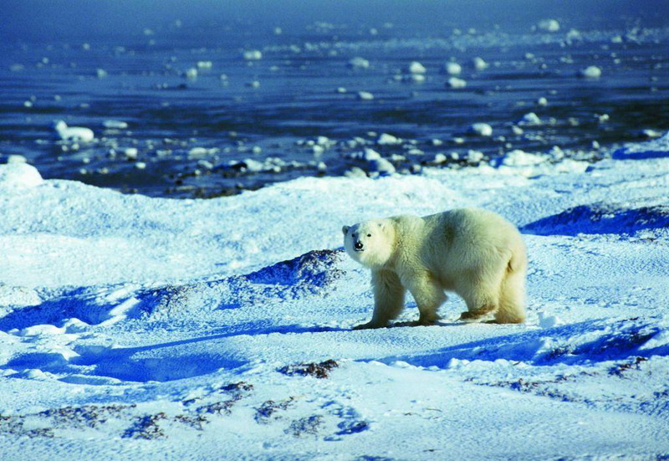
You can do it better!

